Slide 1

TRƯỜNG TIỂU HỌC ÁI MỘ A
MÔN: Tự nhiên xã hội
BÀI GIẢNG TRỰC TUYẾN LỚP 3
Tuần 29
Bài : Thực hành đi thăm thiên nhiên

Slide 2




YÊU CẦU THAM GIA TIẾT HỌC
Chuẩn bị đầy đủ sách vở, đồ dùng
Tập trung lắng nghe
Chủ động ghi chép
Thực hành yêu cầu của giáo viên

Slide 3



Thứ sáu ngày 8 tháng 4 năm 2022
Tự nhiên và Xã hội
Thực hành-Tìm hiểu về thiên nhiên

Slide 4
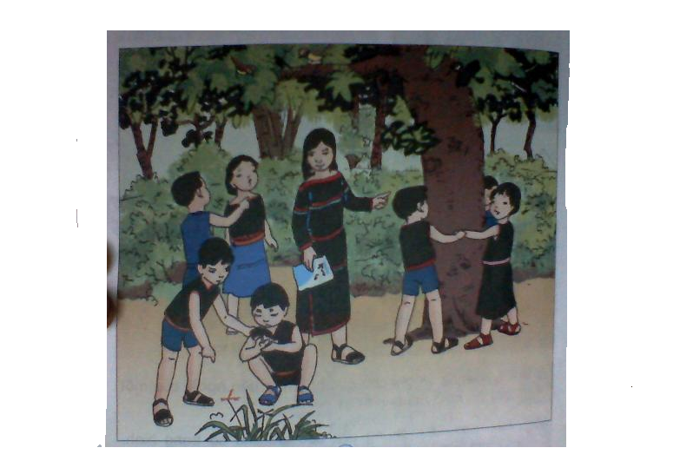

Tự nhiên và xã hội: THỰC HÀNH TÌM HIỂU VỀ THIÊN NHIÊN
- Tranh vẽ cảnh gì?Cảnh đó ở đâu?

Slide 5
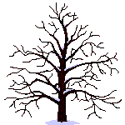
TÌM HIỂU VỀ THỰC VẬT
- Cây thường có những bộ phận nào? Nêu chức năng của bộ phận đó?
- Nêu ích lợi của cây?

Slide 6
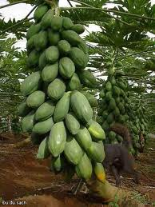
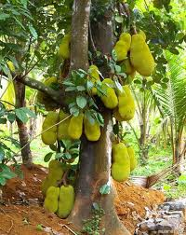
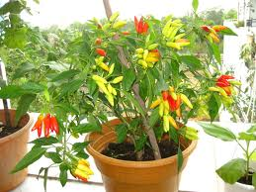
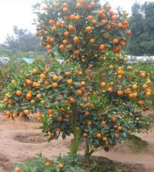
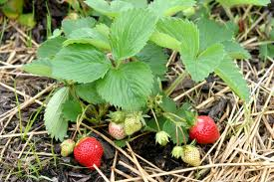
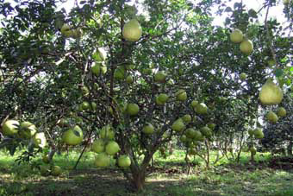
Cây có hoa và quả
Cây đu đủ
Cây mít
Cây ớt
Cây quýt
Cây dâu tây
Cây bưởi

Slide 7
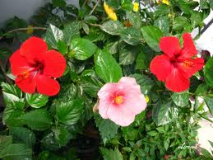
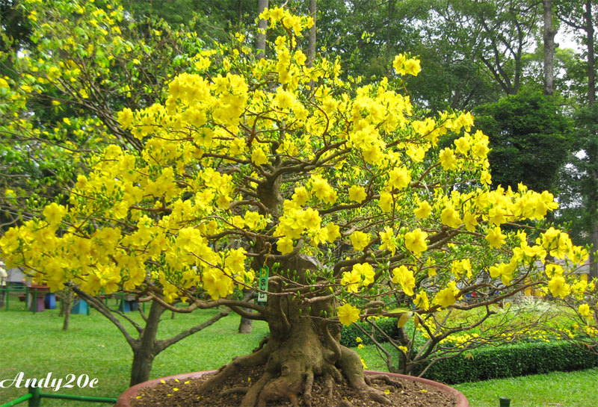
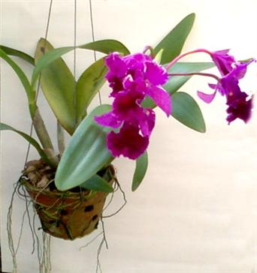
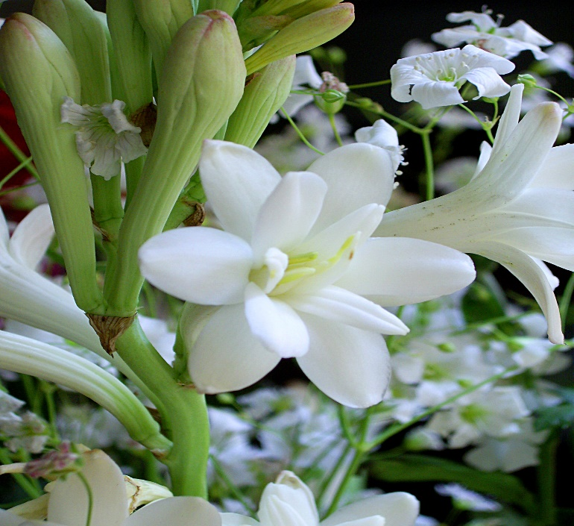
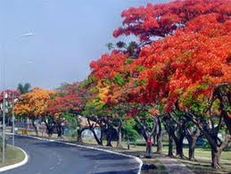
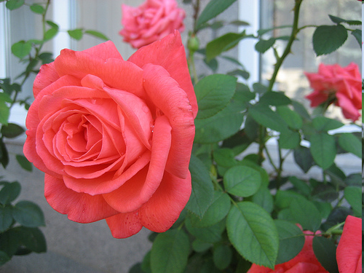
Cây có hoa
Hoa lan
Hoa dâm bụt
Hoa mai
Hoa huệ
Hoa Phượng
Hoa hồng

Slide 8
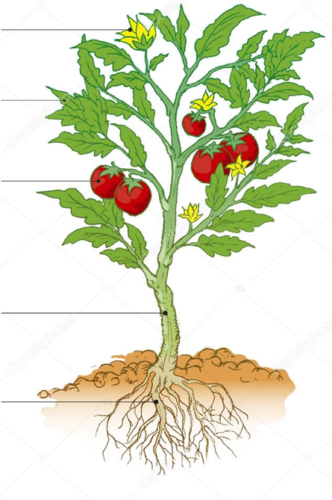
Hoa
Lá
Quả
Thân
Rễ

Slide 9
Xung quanh ta có rất nhiều cây. Chúng có hình dạng và độ lớn khác nhau. Mỗi cây thường có rễ, thân, lá, hoa, quả.
KẾT LUẬN
Thực vật mang lại rất nhiều lợi ích. Vì vậy, mỗi chúng ta cần tích cực trồng, chăm sóc và bảo vệ cây xanh, để môi trường sống ngày càng đẹp.

Slide 10


TÌM HIỂU VỀ ĐỘNG VẬT
1. Nêu tên các con vật mà em biết? Con vật đó có những bộ phận nào?
2. Nêu đặc điểm của con vật đó?( sống ở đâu? Ăn thức ăn gì? đẻ con hay đẻ trứng, nuôi con bằng gì?)
3.Nêu ích lợi của động vật?

Slide 11
-Trong tự nhiên có rất nhiều loµi động vật.
Chúng có hình dạng, độ lớn…khác nhau.
-Cơ thể chúng thường gồm 3 phần: đầu,
mình và cơ quan di chuyển.

Slide 12
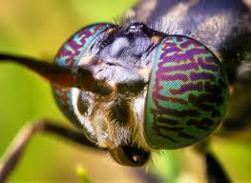
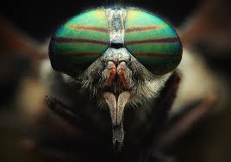
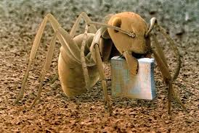
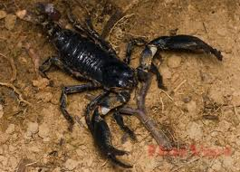
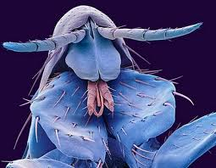
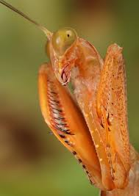
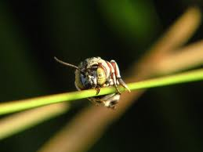
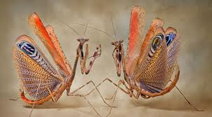
CÔN TRÙNG

Slide 13
Côn trùng:
Côn trùng (sâu bọ) là những động vật không xương sống. Chúng có 6 chân và chân phân thành các đốt. Phần lớn các loài côn trùng đều có cánh.

Slide 14
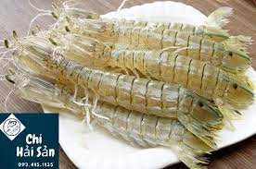
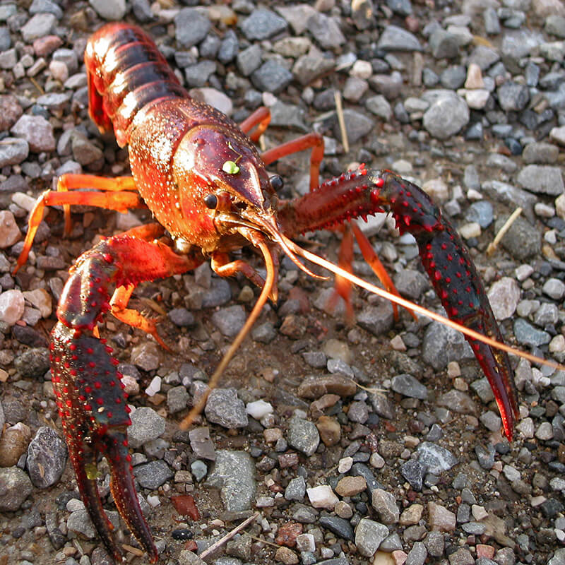
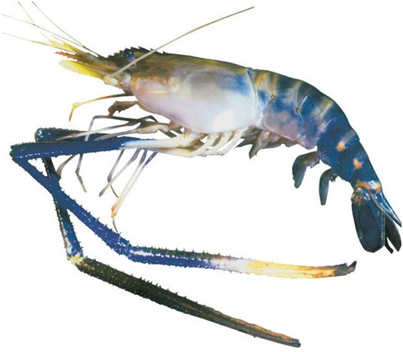
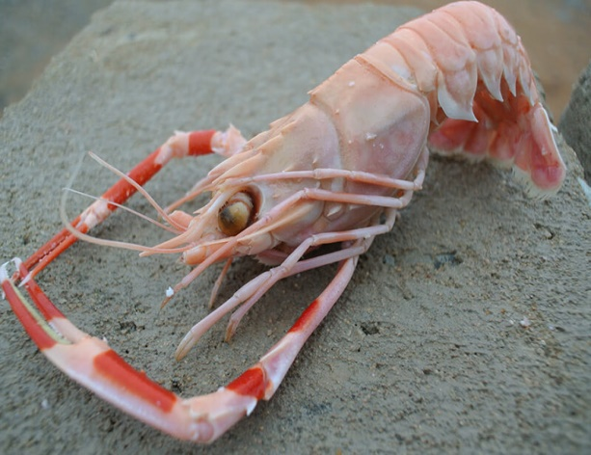
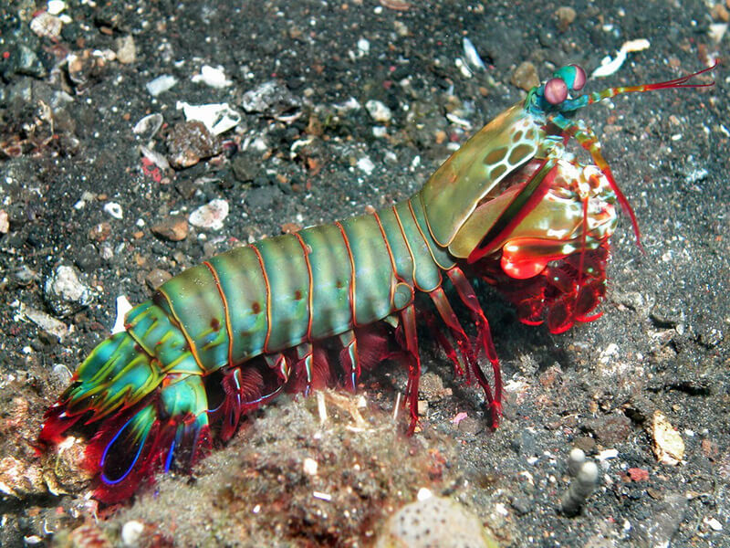
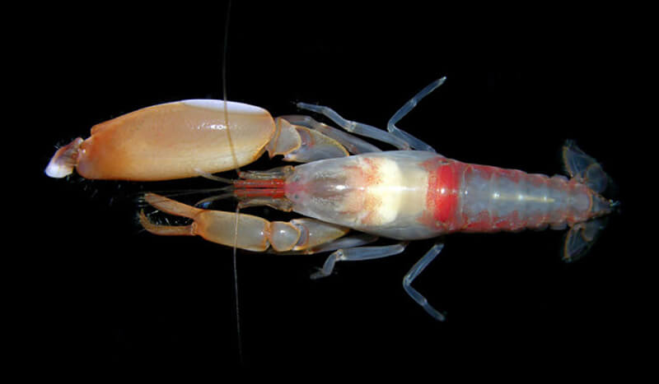
Tôm tít
Tôm rồng
Tôm càng xanh
Tôm hùm
Tôm bọ ngựa
Tôm gõ mõ

Slide 15
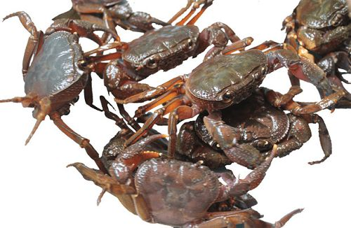
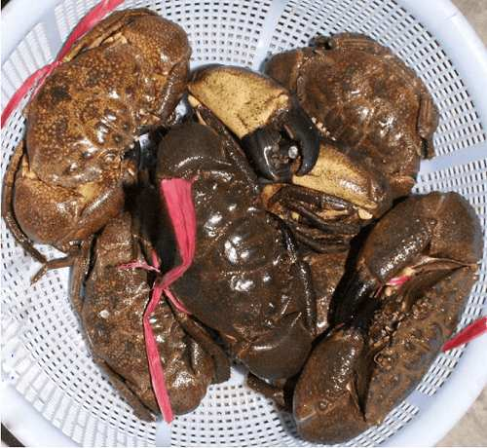
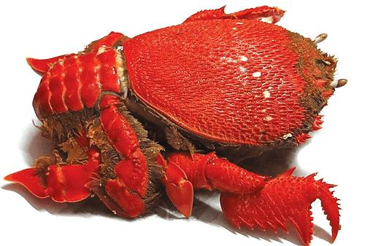
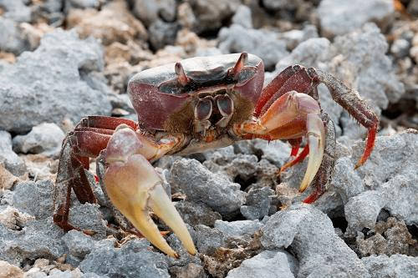
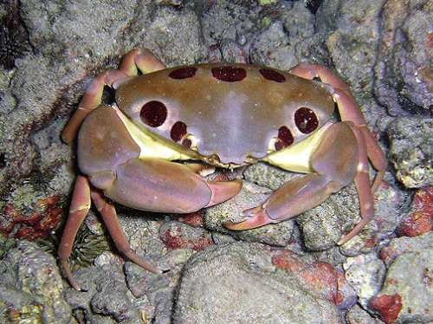
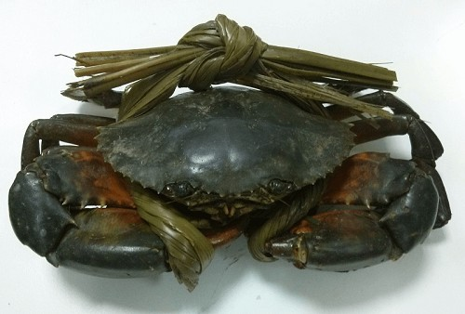
Cua da
Cua đá biển
Cua Hoàng đế
Cua xe tăng
Cua mặt trăng
Cua biển Cà Mau

Slide 16
TÔM, CUA
Tôm cua là những thức ăn chứa nhiều chất đạm cần cho cơ thể con người.
Tôm và cua có hình dạng, kích thước khác nhau nhưng chúng đều không có xương sống.
Cơ thể chúng được bao phủ bằng một lớp vỏ cứng.
Chúng có nhiều chân và chân phân thành các đốt.

Slide 17
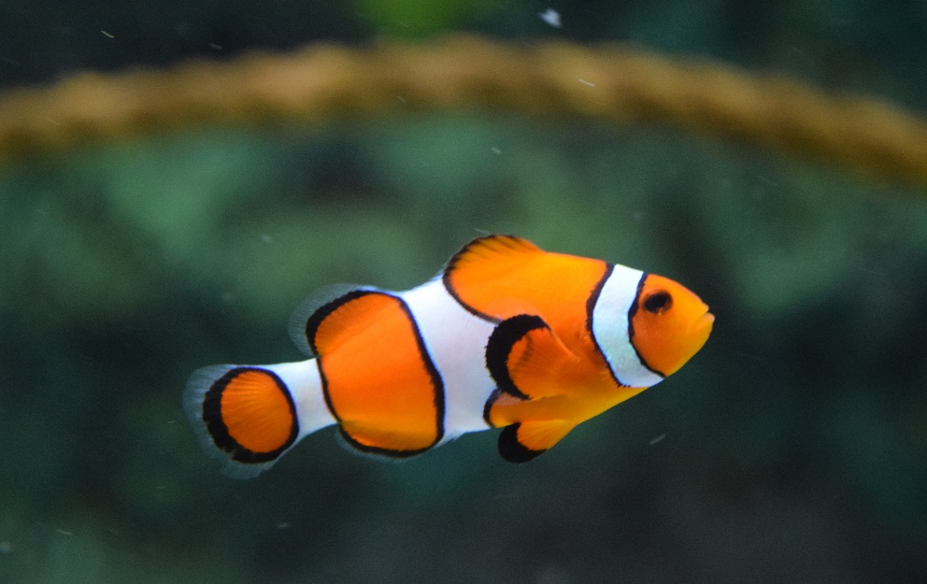
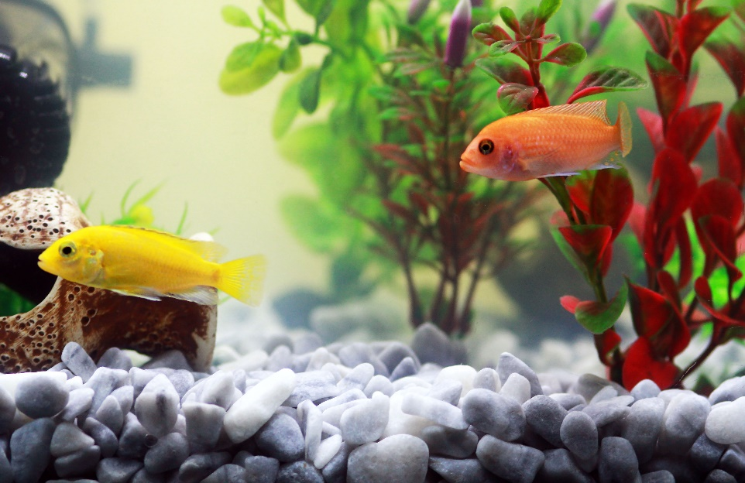
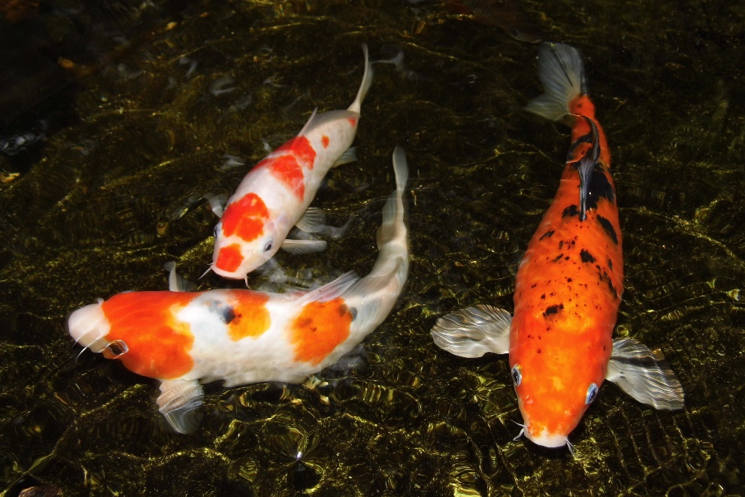
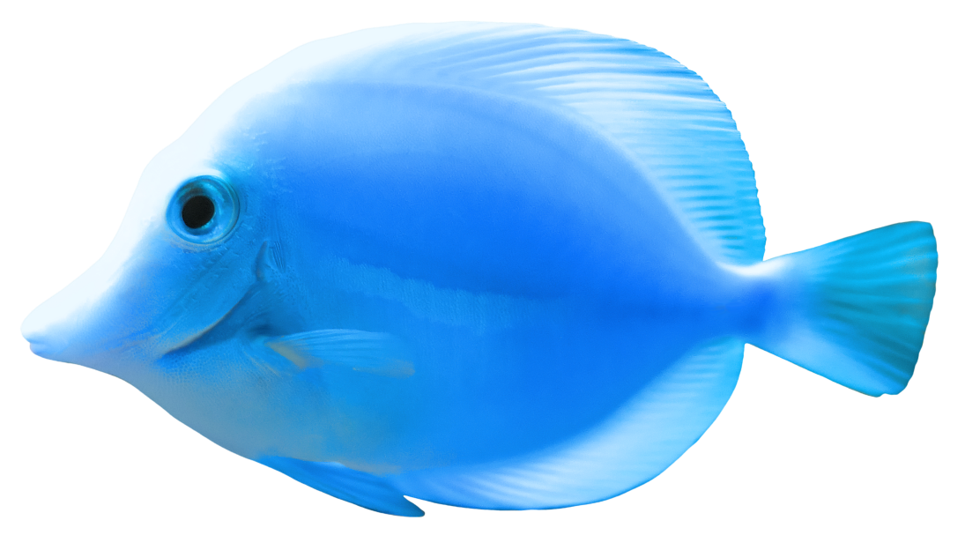
CÁ

Slide 18
Cá
Cá là động vật có xương sống, sống dưới nước, thở bằng mang. Cơ thể cá thường có vảy, có vây. Phần lớn các loài cá được sử dụng làm thức ăn.

Slide 19
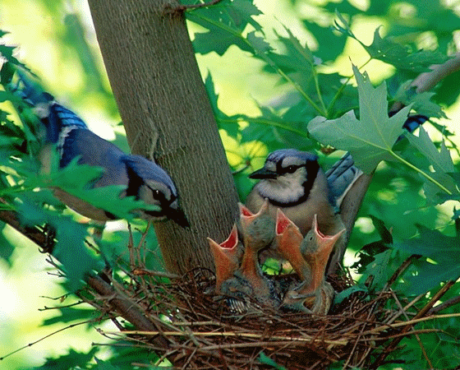
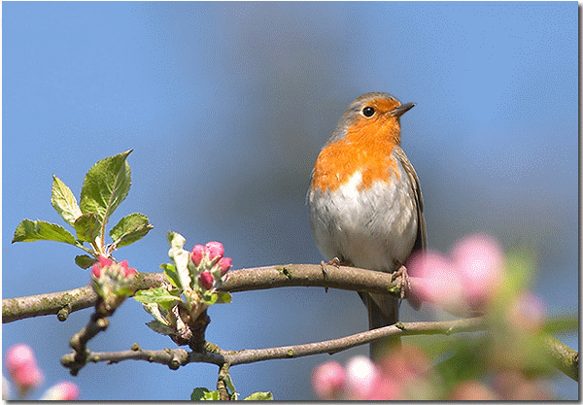
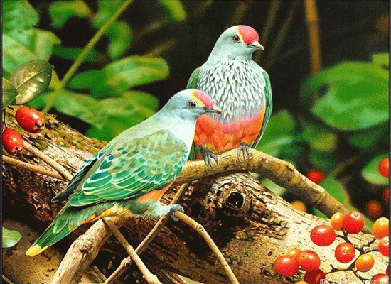
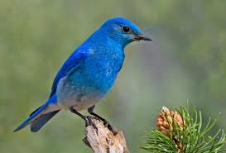
CHIM

Slide 20
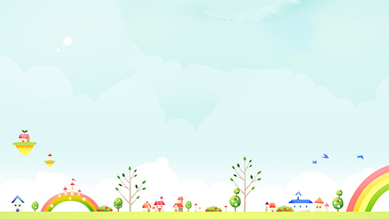
Chim là động vật có xương sống. Tất cả các loài chim đều có lông vũ, có mỏ, hai cánh và hai chân.

Slide 21

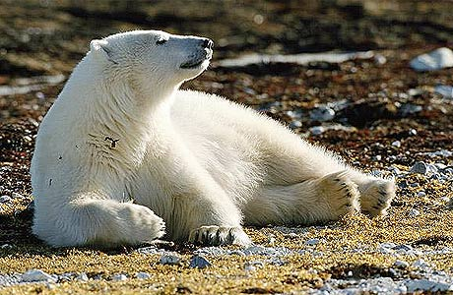
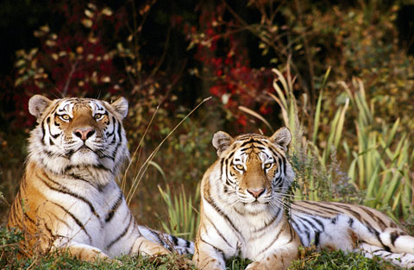
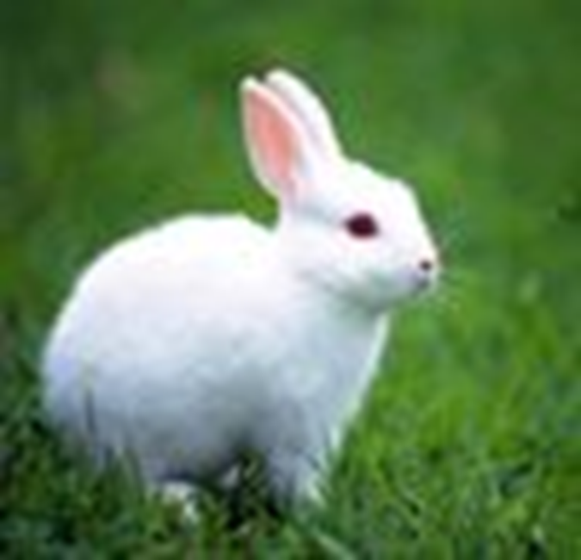
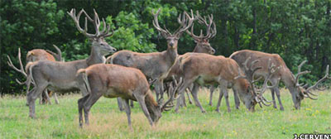
THÚ

Slide 22

Những động vật có các đặc điểm như có 4 chân. Cơ thể có lông mao bao phủ, đẻ con, nuôi con bằng sữa gọi là thú hay động vật có vú.

Slide 23
DU LỊCH QUA MÀN ẢNH NHỎ
MỘT SỐ CẢNH ĐẸP CỦA ĐẤT NƯỚC TA

Slide 24
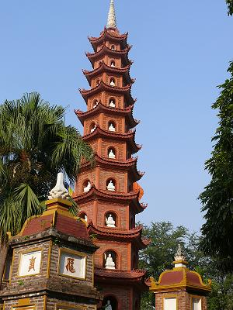
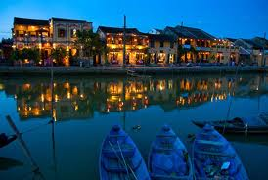



Slide 25






Slide 26

BĂNG TAN Ở NAM CỰC

Slide 27

BUỔI HỌC KẾT THÚC

